Slide 1
Rédaction d’un Policy brief
Par Pr Abdou Salam FALL
Directeur de recherche titulaire (de classe exceptionnelle) de Socio-anthropologie
Notes:
Supprimer cette diapositive lorsque vous avez terminé la préparation des autres diapositives.

Slide 2
Plan
Contexte de l’accompagnement scientifique
Objectifs
Cibles
Méthodes
Plan de l’accompagnement
Eléments de contexte de la production de document scientifique
Qu’est ce qu’un policy brief ?
A quoi sert un policy brief ?
Qui peuvent être ses cibles ?
Modèles de policy brief
Méthodes pour élaborer un policy brief

Slide 3
I. Contexte de l’accompagnement scientifique (1/4)
L’équipe de sociologues de l’université Jean Lorougnon Guédé (UJLoG) sous la direction du Dr Landry NIAVA a réalisé avec l’appui de l’UNICEF une étude qualitative des conséquences de la COVID-19 sur les ménages vulnérables et les services sociaux de base.
Elle a concerné quatre localités parmi les plus impactées de la Côte D’Ivoire.
L’étude porte un regard critique sur la précarisation des conditions de vie des ménages vulnérables, tout en interrogeant les modes de résilience pouvant renseigner sur la réaction des populations à l’appel de « vivre avec la pandémie ».
L’équipe bénéficie de l’accompagnement du Pr A.S.FALL pour atteindre les objectifs suivants :

Slide 4
I. Contexte de l’accompagnement scientifique (2/4)
Objectifs
02 policy briefs présentant les principaux résultats de l’impact de la COVID-19 sur les ménages vulnérables en Côte d’Ivoire.
Le premier policy brief aura pour cible les acteurs du développement (UNICEF et ONGs) et identifiera les gaps en matière de recherche-action afin d’orienter les interventions des organisations.
Le deuxième policy brief sera rédigé à l’intention des décideurs publics. Il présentera les défis principaux auxquels les populations sont confrontées dans la réponse à la COVID-19 ainsi que de fortes recommandations qui permettront de renforcer l’action publique dans les secteurs ou les inégalités sont observées.
01 article portant spécifiquement sur l’impact de la pandémie de la COVID-19 sur la résilience des femmes. Dans l’analyse des évènements clés vécus par les jeunes filles et les femmes avant et pendant la pandémie de la COVID-19.

Slide 5
I. Contexte de l’accompagnement scientifique (3/4)
Cibles
Les chercheurs de l’équipe de l’Université Jean Lorougnon Guédé (UJLoG).

Slide 6
I. Contexte de l’accompagnement scientifique (4/4)
Méthodes
Cet accompagnement est appliqué à la recherche et porte sur l’écriture scientifique de policy brief et d’un article destiné à des revues.
Il comprend :
Une mise à jour des connaissances sur l’écriture de policy brief et d’article.
Un atelier d’écriture collective portant sur les styles et techniques d’écriture, les étapes, la méthode et l’organisation de l’équipe pour l’exercice.

Slide 7
II. Éléments de contexte de la production de document scientifique (1/10)
4 constats majeurs
La production d’évidences scientifiques ne traverse pas suffisamment les murs des universités et des centres de recherche.
Selon votre expérience, à quelle occasion avez-vous observé que vos recherches et celles de vos collègues ont influencé les décideurs ou des décisions stratégiques ?

Slide 8
II. Éléments de contexte de la production de document scientifique (2/10)
Objet de recherche
Equipe de recherche
Evidences ayant influencé des décideurs
Identification des décideurs
Support utilisé
A quelle occasion cette influence a eu lieu ?
Quels sont les effets et impacts de cette influence ?
Quelles sont les leçons apprises ?

Slide 9
II. Éléments de contexte de la production de document scientifique (3/10)
Les objets de recherche sont définis par les milieux académiques qui du fait de leur souci d’autonomie et de liberté ne développent pas de jonctions avec d’autres acteurs.
Il en résulte un cloisonnement entre les milieux académiques et les acteurs de terrain.

Slide 10
II. Éléments de contexte de la production de document scientifique (4/10)
Une tradition heuristique fortement portée sur la théorie ne privilégie pas les objets empiriques de recherche.
Il en découle une perception de la recherche académique comme élitiste où les chercheurs parlent et écrivent pour d’autres chercheurs.

Slide 11
II. Éléments de contexte de la production de document scientifique (5/10)
Décrivez trois des sentiments dominants qui vous habitent en écrivant un texte scientifique :
Vouloir convaincre
Impressionner vos lecteurs
Ecrire à l’emporte-pièce / Pas de souci de qui est le lecteur / Être publié tout court / Méconnaissance des critères de choix des comités de lecture
Se parler à soi
Faire passer plusieurs idées en laissant le soin au lecteur d’en choisir
Autres à préciser.

Slide 12
II. Éléments de contexte de la production de document scientifique (6/10)
Sentiments | Nombre de réponses obtenues
Vouloir convaincre
Impressionner vos lecteurs
Ecrire à l’emporte-pièce / Pas de souci de qui est le lecteur / Être publié tout court / Méconnaissance des critères de choix des comités de lecture
Se parler à soi
Faire passer plusieurs idées en laissant le soin au lecteur d’en choisir
Autres à préciser

Slide 13
II. Éléments de contexte de la production de document scientifique (7/10)
L’identification d’objets de recherche est influencée par les commanditaires d’expertise auprès des chercheurs.
Il en résulte le plus souvent un savoir circonstanciel produit en un temps record et principalement destiné aux commanditaires.

Slide 14
II. Éléments de contexte de la production de document scientifique (8/10)
Liens favorables | Différences
Quels sont les liens favorables et les différences que vous établissez entre recherche scientifique et expertise ?

Slide 15
II. Éléments de contexte de la production de document scientifique (9/10)
Similarités | Différences
Les styles d’écriture sont-ils semblables ?

Slide 16
II. Éléments de contexte de la production de document scientifique (10/10)
La réorientation faite par le CAMES est de privilégier les scientifiques aux triples fonctions :
Transmettre des connaissances par l’enseignement ;
Réaliser des recherches selon les besoins des sociétés ;
Offrir un service à la communauté.
Pour ce faire, la recherche doit garder son autonomie et sa liberté de choix des objets de recherche. Mais, elle peut tout autant s’ouvrir aux autres acteurs, dialoguer avec eux et co-construire les objets de recherche.
L’hypothèse est que les connaissances coproduites ont plus de chances de dépasser les murs des universités et des centres de recherche et d’orienter les choix de développement et les conditions de développement des sociétés.

Slide 17
III. Qu’est ce qu’un policy brief ? (1/3)
Un policy brief ou « une note de synthèse » est un résumé concis d'un problème particulier.
Le chercheur traite les problématiques d’un sujet bien précis, identifie les options pour y faire face et formule des recommandations sur la meilleure option.
C’est un document d’orientation qui est destiné à permettre aux décideurs de prendre les bonnes décisions afin de remédier à un problème ou une situation complexe.
L'objectif principal est d’évaluer succinctement les options politiques concernant une question spécifique pour un public spécifique de décideurs.
Ceux-ci doivent prendre des décisions pratiques dans des délais serrés, le policy brief doit donc fournir des données probantes et des recommandations concrètes.

Slide 18
III. Qu’est ce qu’un policy brief ? (2/3)
Policy
=
Politique
Brief
=
Résumé
Un résumé sur une thématique spécifique adressé aux acteurs politiques et aux stratèges

Slide 19
III. Qu’est ce qu’un policy brief ? (3/3)
Deux principaux types de policy brief :
Le policy brief de plaidoyer (plus utilisé) rédigé en vue d’influencer des changements politiques. Il plaide en faveur d’une ligne d’action particulière.
Le policy brief « objectif » qui fournit des informations équilibrées sur plusieurs options politiques.

Slide 20
IV. À quoi sert un policy brief ? (1/2)
Un policy brief est un outil essentiel pour présenter le résultat de recherches et des recommandations à un public non spécialisé.
Il vise principalement à éclairer les décisions des acteurs politiques et des stratèges.
Le choix de rédiger un policy brief doit être dû à une volonté de transmettre un message à des décideurs locaux, nationaux ou internationaux.
Une autre motivation peut être également le désir d’alerter ces acteurs politiques relativement à une situation urgente ou un danger imminent.
« 79% des acteurs politiques (nord comme au sud) considèrent le policy brief comme un outil clé » (John & Walsh 2008 :3)

Slide 21
IV. À quoi sert un policy brief ? (2/2)
Un sujet ou un problème complexe
Le chercheur qui cherche à apporter des solutions innovatrices en s’appuyant sur le résultat de ses recherches
Le décideur qui tente de développer des stratégies afin d’améliorer les conditions de vie des populations
Policy brief = outil de communication entre le chercheur et le décideur

Slide 22
V. Qui peuvent être ses cibles ? (1/1)
Il faut retenir que le type de support d’écriture doit s’accorder au public ciblé.
Le modèle de policy brief s’adresse à un public de décideurs :
les acteurs institutionnels ;
les décideurs politiques ;
les stratèges ;
les négociateurs publics locaux et internationaux ;
les décideurs privés ;
les chefs d’entreprise et les leaders d’opinion.

Slide 23


VI. Modèles de policy brief (1/3)
Source: https://vsf-international.org/
Source: https://www.policycenter.ma/

Slide 24
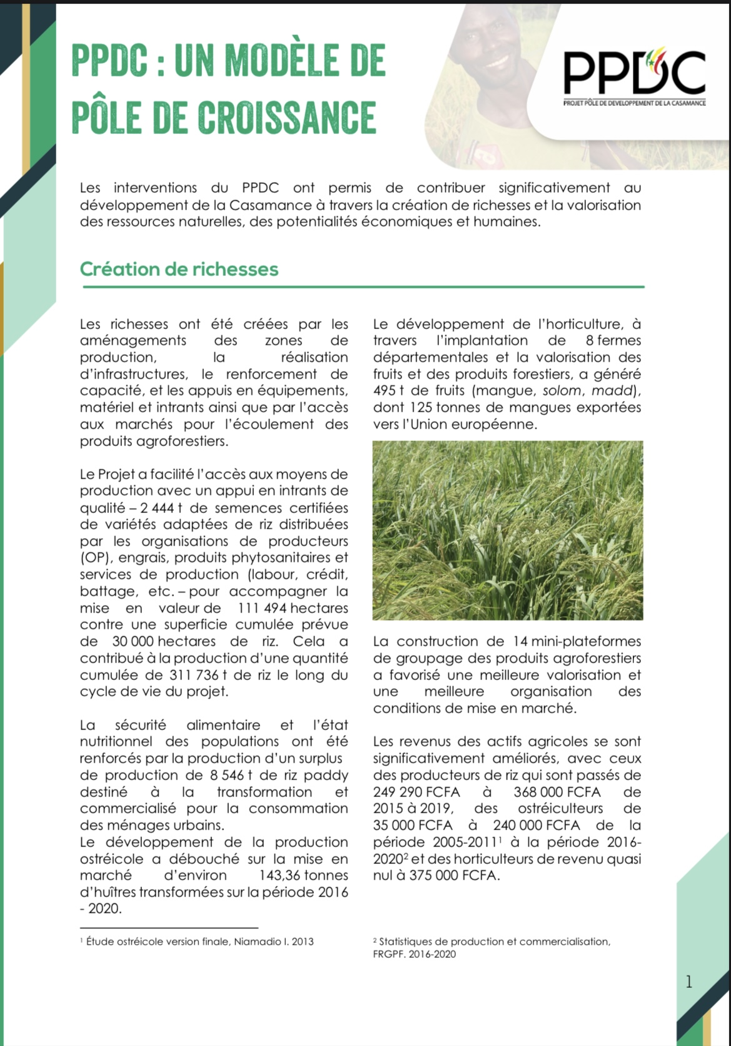
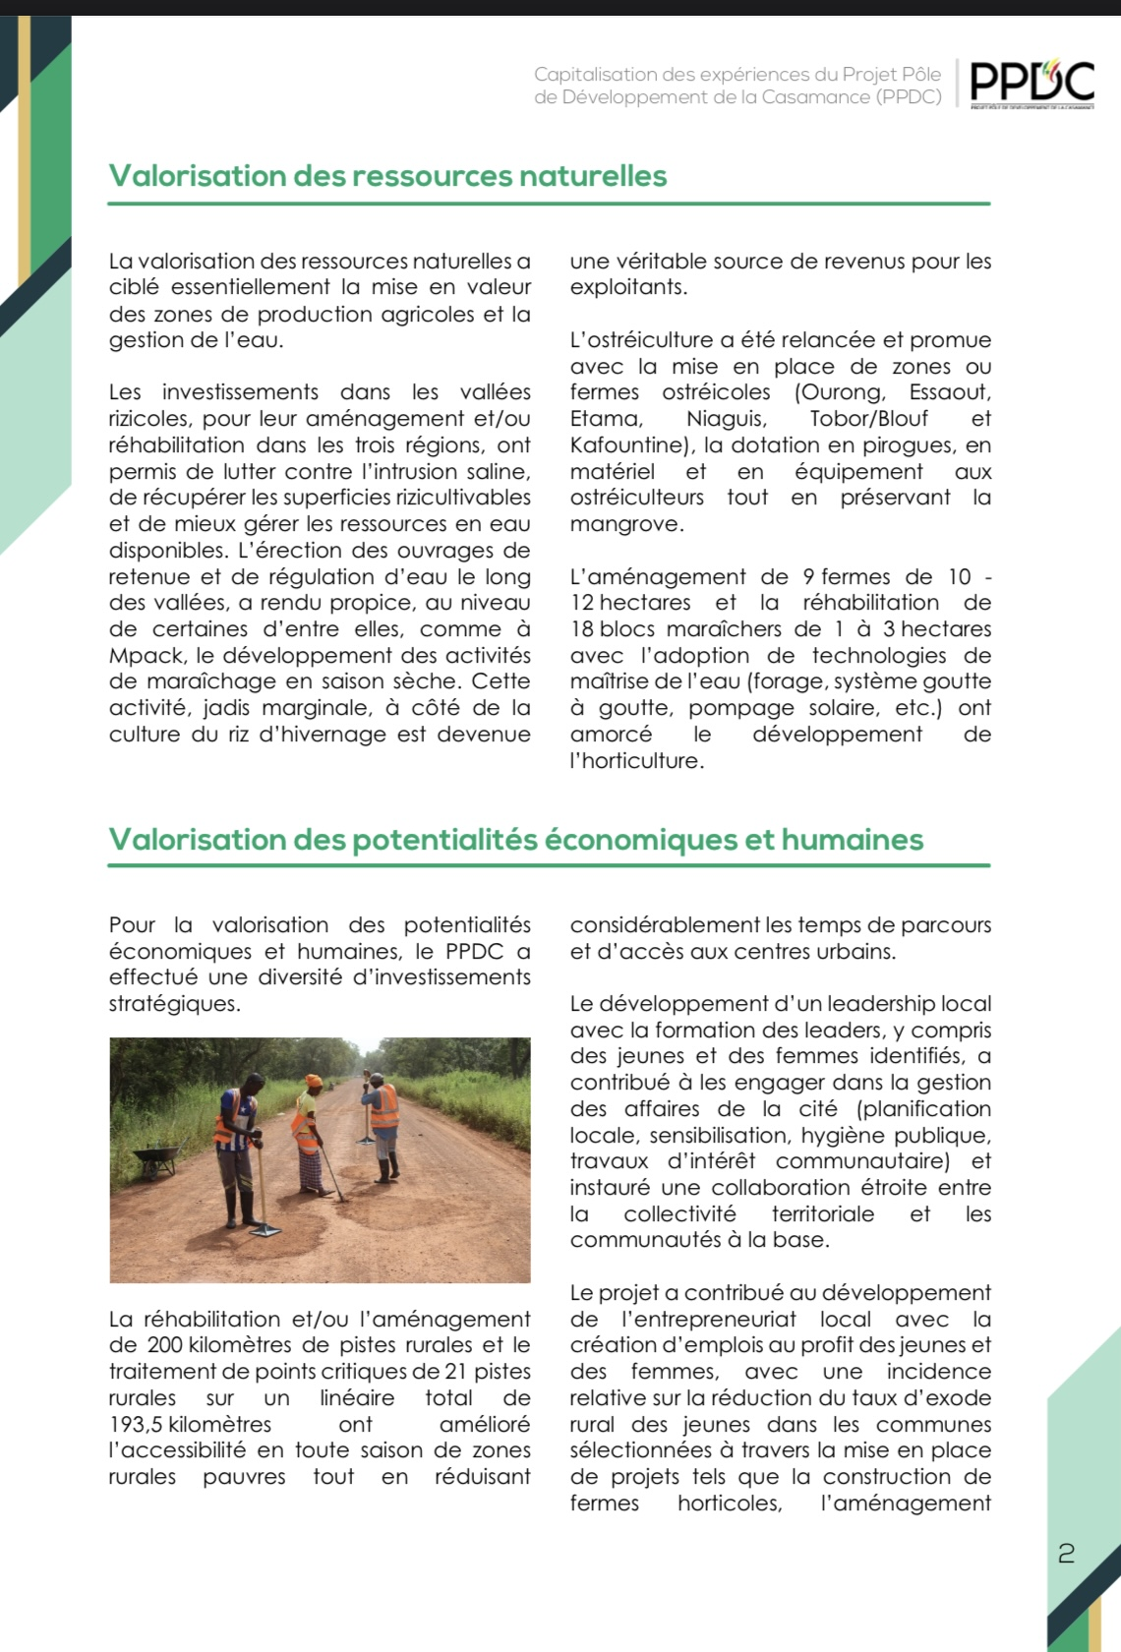
VI. Modèles de policy brief (2/3)

Slide 25
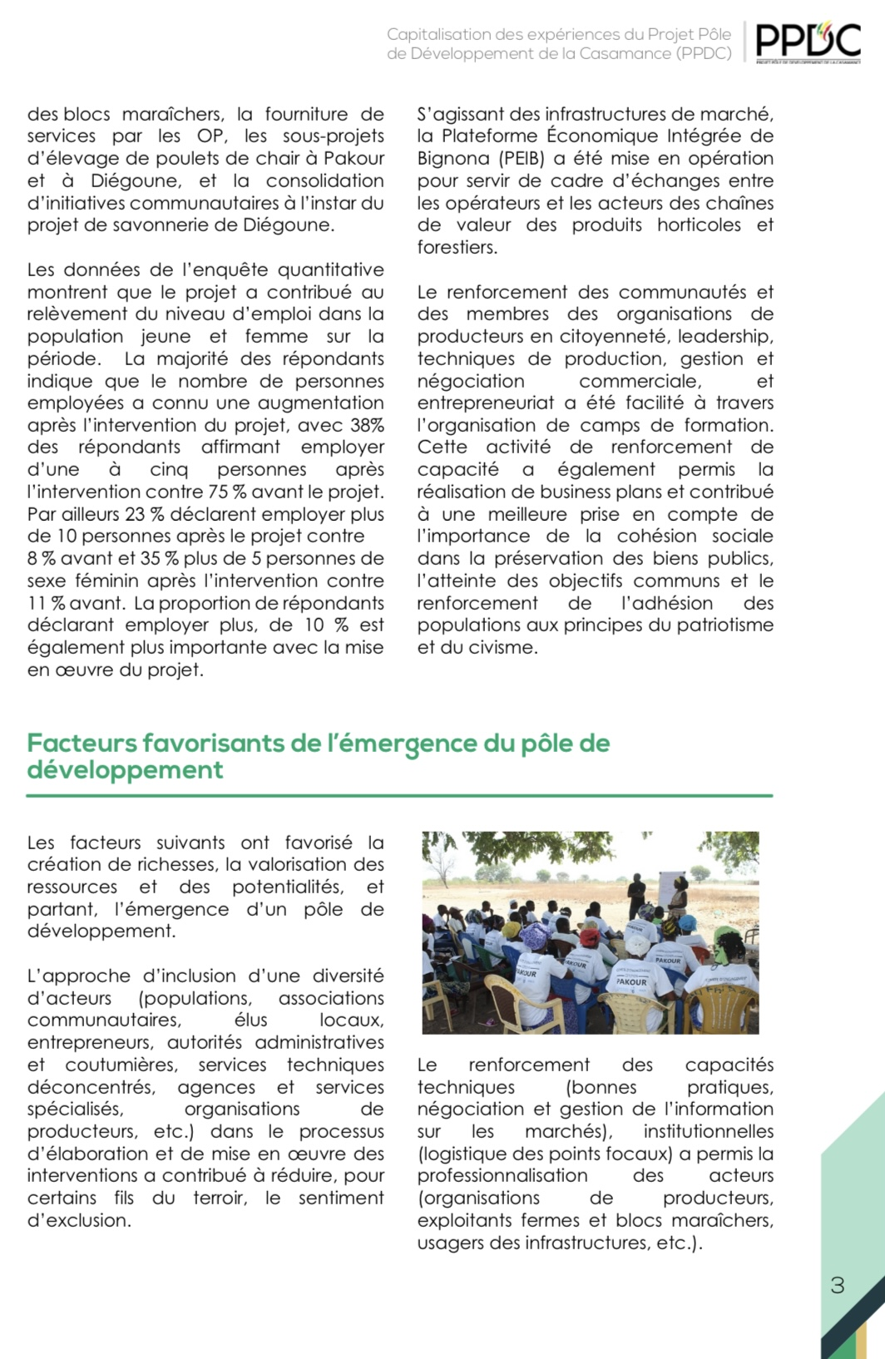

VI. Modèles de policy brief (3/3)

Slide 26
VII. Méthodes pour rédiger un policy brief (1/10)
Quelques exigences pour réussir son policy brief avec brio
Avoir un objectif et une argumentation claire;
Rédiger pour traiter un sujet ou un défi spécifique;
Cibler un public spécifique. Les informations fournies doivent répondre aux besoins de ce public spécifique;
Inclure des recommandations qui sont soutenues par la recherche/les preuves;
Rédigez dans un langage clair , explicite et agréable à lire;
Bien structurer le document.

Slide 27
VII. Méthodes pour rédiger un policy brief (2/10)
Choix de l’objet de recherche
Le chercheur doit s’assurer que le sujet abordé intéresse et qu’il soit choisi en tenant compte du contexte social, politique ou économique de son environnement.
L’impact souhaité est d’amener les décideurs à une réflexion approfondie et à se servir de ses résultats pour agir ou à faire des recommandations.
Le chercheur doit se rappeler que l’objectif principal dans la rédaction d’un policy brief est de faciliter ou d’accompagner l’élaboration de politiques.
L’impact du policy brief dépend de la pertinence du choix de l’objet de recherche. Il est primordial qu’il soit un sujet d’actualité, un sujet qui suscite de l’intérêt.

Slide 28
VII. Méthodes pour rédiger un policy brief (3/10)
Choix du titre
Un bon titre est crucial pour capter l'intérêt du lecteur :
communiquer immédiatement le contenu d'une manière mémorable;
se baser sur l'idée principale et inclure les mots clés.

Slide 29
VII. Méthodes pour rédiger un policy brief (4/10)
Structure du policy brief
La structure claire vous facilite la tâche, ainsi qu'à vos lecteurs.
Incluez tous les bons éléments et construisez-les dans le bon ordre.
Il n'existe pas d'approche unique pour la rédaction de policy brief, car le sujet et le public visé déterminent chacun d'eux.
Cependant, les policy brief ont tendance à contenir les mêmes éléments clés et ont donc des structures similaires :
Un résumé, une introduction, un aperçu de la recherche ou du problème, un examen des résultats et une section de conclusion qui explique les recommandations de politique et les implications de la recherche.

Slide 30
VII. Méthodes pour rédiger un policy brief (5/10)
Résumé
Cet aperçu doit être engageant et aider les lecteurs pressés à comprendre rapidement votre argument.
La plupart des résumés prennent la forme d'un court paragraphe ou deux, mais certains auteurs préfèrent structurer le leur en quelques points.
Quel que soit le style choisi, le résumé doit condenser l'essentiel du document en quelques phrases.

Slide 31
VII. Méthodes pour rédiger un policy brief (6/10)
Introduction
L'introduction doit :
Annoncer le pourquoi et la structure du document et transmettre clairement votre argumentation ;
Exprimer l'urgence et l'importance du sujet pour votre public ;
Agencer selon votre esprit synthétique l’essentiel des informations pertinentes pour l’argumentation ;
L'objectif est de laisser vos lecteurs avec une idée claire de l'objet de votre recherche tout en les incitant à poursuivre la lecture.

Slide 32
VII. Méthodes pour rédiger un policy brief (7/10)
Aperçu de la recherche
Cette section sert à :
décrire le problème que les recommandations qui vont suivre visent à résoudre ;
expliquer le raisonnement qui sous-tend vos recommandations politiques ;
fournir un résumé des faits pour décrire les questions, les contextes et les méthodes de recherche.
Il faudra se concentrer sur deux éléments principaux : l'approche de la recherche et les résultats de la recherche.
Approche de la recherche : expliquer comment l'étude a été menée, qui l'a menée, comment les données ont été recueillies et toute autre information contextuelle pertinente.
Résultats de la recherche : dresser un tableau général des résultats de la recherche

Slide 33
VII. Méthodes pour rédiger un policy brief (8/10)
Discussion ou analyse des résultats de la recherche
Cette section doit :
interpréter les données d'une manière accessible et clairement ;
exprimer les idées/réflexions.
Savoir illustrer vos propos en sélectionnant les graphiques et images les plus parlantes (éviter le pédantisme!).
L'objectif est d'être convaincant, mais il faut rester neutre afin que l’analyse soit équilibrée et défendable.

Slide 34
VII. Méthodes pour rédiger un policy brief (9/10)
Conclusion / Recommandations
Cette dernière section doit :
préciser les actions recommandées par les résultats de la recherche ;
faire le lien pour vos lecteurs entre les résultats de la recherche et les recommandations ;
examiner les implications et les recommandations produites par la recherche.

Slide 35
VII. Méthodes pour rédiger un policy brief 10/10)
NB :
Utiliser un langage persuasif pour présenter les recommandations, mais veillez à ce que tous les arguments soient solidement et clairement ancrés dans les preuves produites par la recherche.
Les implications sont les effets que la recherche pourrait avoir à l'avenir. Elles constituent une approche douce mais persuasive pour décrire les conséquences potentielles de certaines politiques.
En plus d'être descriptives, les recommandations doivent être un appel à l'action en indiquant des étapes précises, pertinentes, crédibles et réalisables.

Slide 36
Exercice de synthèse par binômes
Prenez des policy brief que vous ou vos collègues avez élaborés auparavant, expliquez les principales leçons apprises à l’issu de l’état de l’art présenté durant cet accompagnement ?
En quatre questions :
Le format des policy brief : taille, illustrations, style d’écriture est-il adapté au public des décideurs/stratèges ?
Le résumé et l’introduction sont -ils attrayants ?
L’aperçu de la recherche, des méthodes et l’examen des résultats sont-ils synthétiques ?
La conclusion qui explique les recommandations de politique et les implications de la recherche est-elle engageante et mobilisatrice ?

Slide 37
Références documentaires
https://www.unige.ch/innovationspedagogiques/application/files/8015/8877/5051/Jorg_Balsiger_GeoPol_Guideline_PolicyBrief.pdf
https://www.idrc.ca/en/how-write-policy-brief
https://www.cmi.no/guide/policy-brief#2-introduction
https://assets.ctfassets.net/uo17ejk9rkwj/5UUSovzSMwKU4a4EiYW8ii/faa24bc37f1afbe734e3238347c5f014/Policy_brief_presentation.pdf
https://www.policybriefs.org/writing
https://collaboratif.cirad.fr/alfresco/s/d/workspace/SpacesStore/fa6a5e95-fe1b-4f4d-9a32-b63049437572/CoopIST-policy-brief-14012020.pdf
https://vsf-international.org/
https://www.policycenter.ma

Slide 38
Merci pour votre attention !!!

